Slide 1
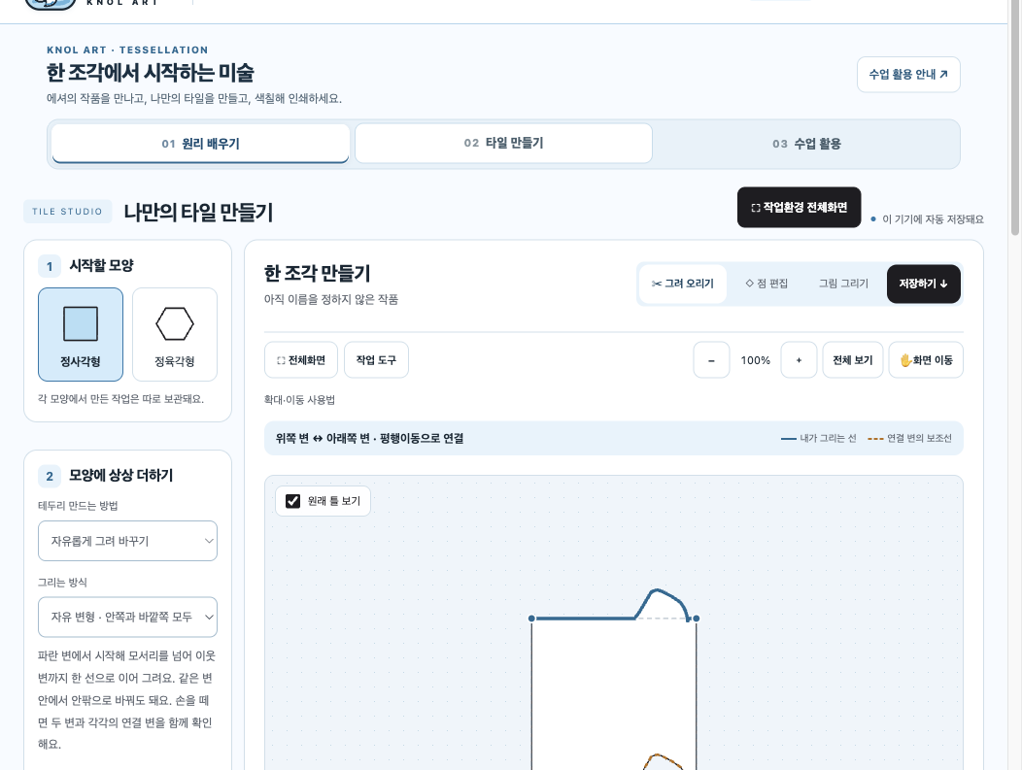
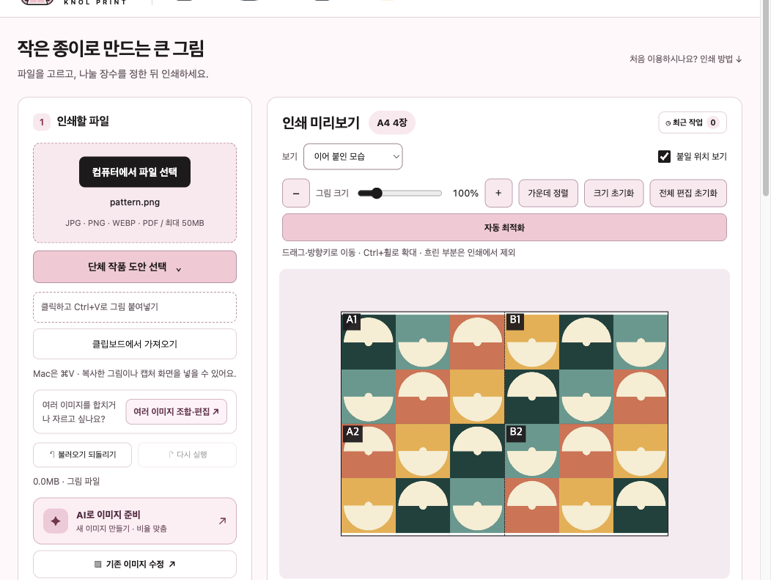
수업·교무 웹 포트폴리오
교실에서 바로 쓰는
웹 도구를 만들었습니다
평어 초안 작성부터 미술 작품 제작과 인쇄, 학습 게임과 토의까지. 교사의 준비와 학생의 활동에 쓰이는 웹 도구를 직접 만들고 공개했습니다.
놀평어 · 놀아트 · 놀프린트 · 놀퀴즈
KNOL / 웹 포트폴리오
01

Slide 2
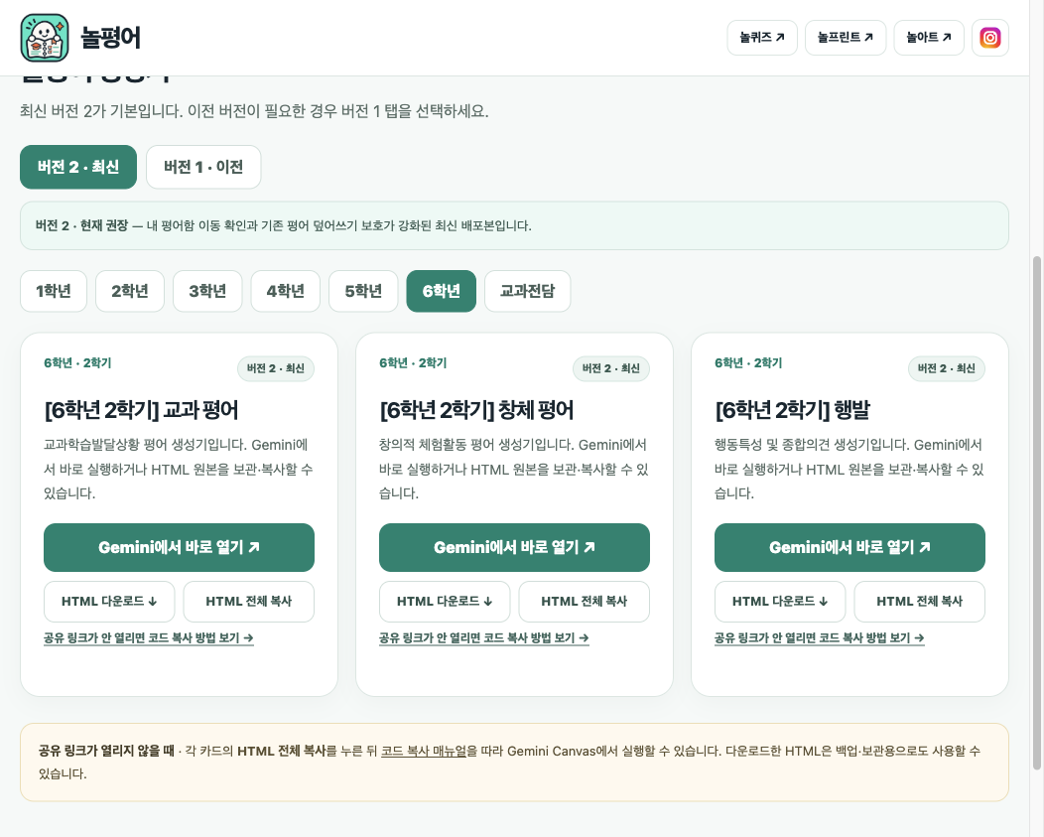
01 교무 업무 · 놀평어
관찰을 평어 초안으로,
초안을 학생별 기록으로
1~6학년 2학기 교과·창체·행발과 교과전담 생성기를 제공합니다. 교사가 평가 키워드와 관찰 내용을 바탕으로 초안을 만들고, ‘내 평어함’에서 학생별로 검토·수정한 뒤 엑셀로 저장할 수 있습니다.
공개 서비스 열기 ↗
학년·기록 영역별 생성기 선택
KNOL / 웹 포트폴리오
02

Slide 3
02 미술 수업 · 놀아트
타일을 만들고
한 조각씩 작품을 완성합니다
테셀레이션의 반복 원리를 살펴보고 나만의 타일을 만들 수 있습니다. 자유 그리기와 온라인 협동화는 개인 표현과 학급 공동 작품 활동에 활용할 수 있습니다.
공개 서비스 열기 ↗
놀아트 · 나만의 타일 만들기
KNOL / 웹 포트폴리오
03

Slide 4
03 교실 출력 · 놀프린트
교실 프린터로
큰 작품을 출력합니다
이미지나 PDF를 불러오고 용지와 분할 장수를 고릅니다. 미리보기에서 잘리는 위치를 확인한 뒤 여러 장을 출력해 이어 붙일 수 있습니다.
공개 서비스 열기 ↗
놀프린트 분할 인쇄 미리보기
KNOL / 웹 포트폴리오
04

Slide 5
04 수업 활용 예시 · 놀아트 × 놀프린트
화면에서 그린 그림을 교실 벽에 걸기까지
① 놀아트에서 작품을 만들고 PNG로 저장합니다. ② 놀프린트에 파일을 불러와 여러 장으로 나눕니다. ③ 출력한 조각을 이어 붙여 학급 작품으로 전시합니다.
01 놀아트 · 작품 제작
02 놀프린트 · 분할 출력
KNOL / 웹 포트폴리오
05

Slide 6
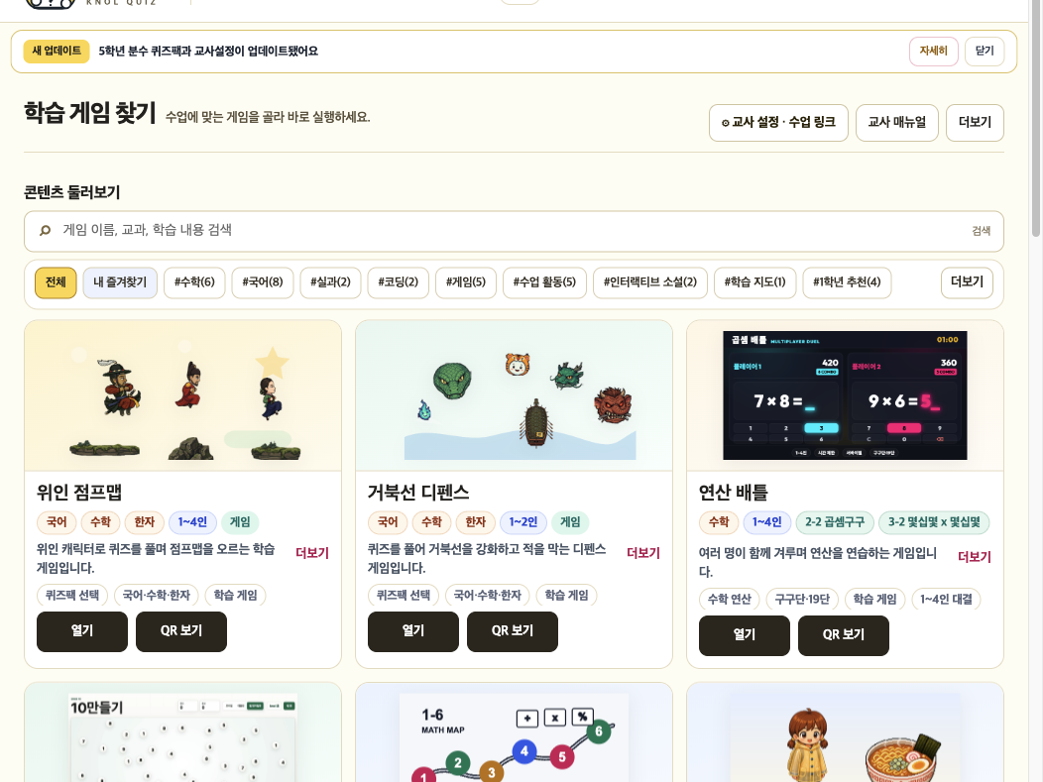
05 학습 게임 · 놀퀴즈
수업에 맞는 게임을 골라
바로 실행합니다
교과와 활동 유형을 기준으로 콘텐츠를 찾을 수 있습니다. 수업 중 짧은 복습부터 활동 시간에 쓰는 학습 게임까지 한곳에 모았습니다.
공개 서비스 열기 ↗
놀퀴즈 콘텐츠 탐색 화면
KNOL / 웹 포트폴리오
06

Slide 7
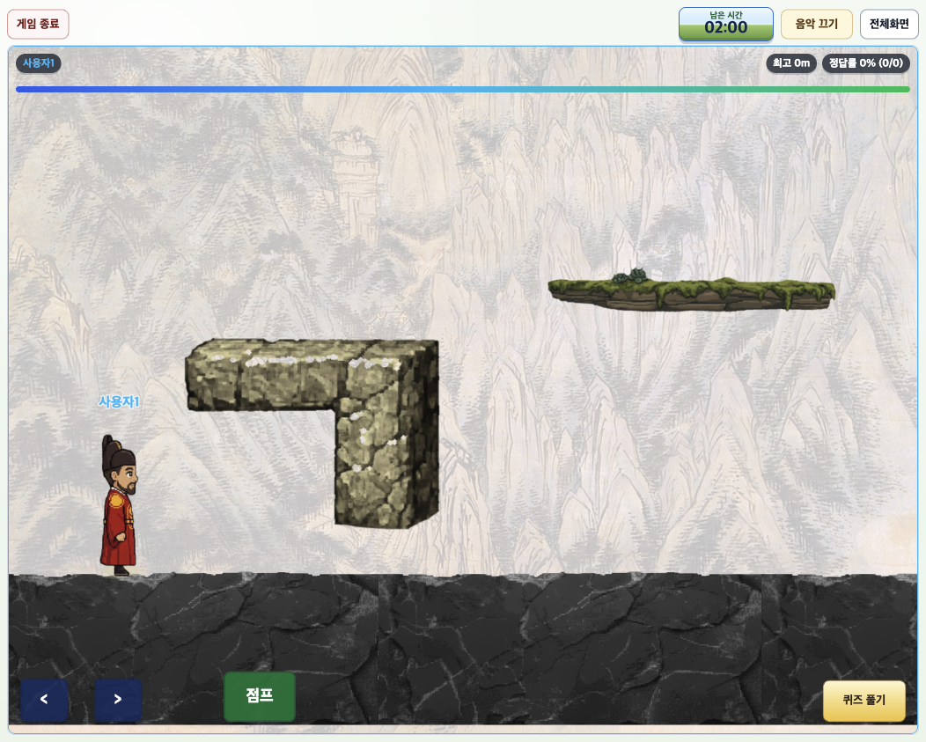
06 아이스크림 공모전 수상작 · 위인 점프맵
수상작을 다듬어
교실에 공개했습니다
점프맵에 퀴즈를 결합했습니다. 공개 버전에서 퀴즈팩·맵·플레이 시간을 고르고, 모바일·태블릿·전자칠판 등 기기에 맞춰 플레이할 수 있습니다.
공개 서비스 열기 ↗
위인 점프맵 공개 버전 · 실제 플레이
KNOL / 웹 포트폴리오
07

Slide 8
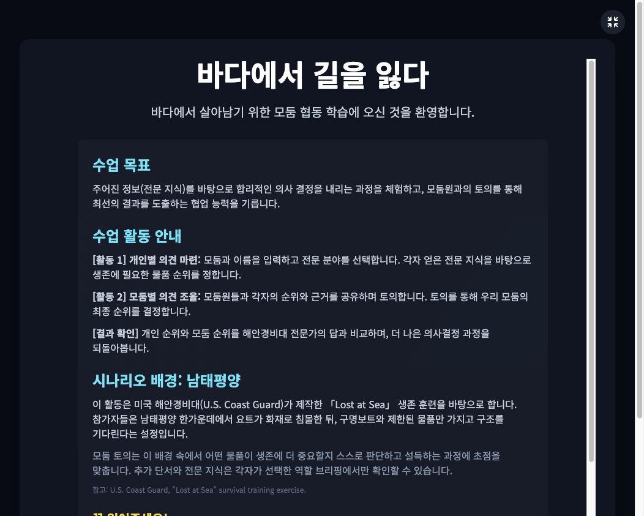
07 모둠 토의 · 살아남기 시리즈
생존 물품을 고르며
선택의 근거를 말합니다
생존 상황에서 어떤 물품이 더 중요한지 판단하고, 모둠에서 각자의 이유를 비교하며 순위를 합의하는 활동입니다. 선택과 합의 과정을 통해 듣기와 근거 말하기를 연습합니다.
공개 서비스 열기 ↗
살아남기 시리즈 둘러보기 ↗
살아남기 시리즈 · 바다에서 살아남기
KNOL / 웹 포트폴리오
08

Slide 9
08 공개 운영과 다음 작업
선생님들이 수업과 업무에
활용하는 도구를 만듭니다
소개한 도구는 공개 배포되어 선생님들이 수업과 교무 업무에 활용하고 있습니다. 교실의 다른 필요를 다루는 개인 웹 프로젝트도 제작 중입니다.
놀평어 열기 ↗
놀아트 열기 ↗
놀프린트 열기 ↗
놀퀴즈 열기 ↗
KNOL / 웹 포트폴리오
09

